Slide 1
システム技術
バレル後R寸水準監視ツール
開示範囲外への転送及びコピー禁止
2026年7月
システム8G技術のヴァン

Slide 2
R寸水準監視システム—管理値自動更新機能 改修
新旧ロジック⽐較
旧仕様
新仕様
新規品名登録
「M_SETTINGFILEから初期管理値を取得」
FLAG = 0
新規品名登録
「管理値ゼロで登録」
5ロット到達
「全データで再計算」
FLAG = 1
30ロット到達 /
3ヶ月経過+5ロット以上
3ヶ月経過+5ロット以上
（30ロット未満の場合）
「全データで暫定再計算」
FLAG = 3
30ロット到達
「直近30ロットで再計算」
FLAG = 2
管理値を計算・更新
（一回のみ）
「以降、自動更新なし」
ロック完了
以降、自動更新なし
FLAG | 状態 | 説明
0 | 初期登録済み | 初期管理値あり、測定データ待ち
1 | 1回⽬更新済み | 5ロット時点の管理値で更新済み
2 | 最終更新済み | 30ロット時点の管理値で確定‧ロック
3 | 3ヶ月経過・暫定更新 | 3ヶ月経過+30ロット未達 → 暫定再計算
Notes:
簡単な概要として、こちらが現在の仕様のフローで、こちらが新しい仕様のフローになります。
前は新規登録した品名は管理値が０でした。
管理値を計算は30ロット到達、または3月経過+5件ロット以上必要でした。
初期の管理値の設定がありませんでした。さらに、この管理値は編集できません。
で、新しい仕様のフローは、初期管理値を設定することができます。
Lot 1 から Lot 5まで, FLAG は0 になります。FLAG0の管理値は初期値です。
5ロット終わったら、品名の管理値を自動更新計算になります。FLAGは1になります。
そして、30ロット終わったら、管理値がまた自動更新計算になります。FLAGは２になります。
その後、自動更新計算がありません。
しかし、登録した品名は3ヶ月経過しても、まだ30件ロットにならない場合は、管理値が自動更新計算になります。
FLAGは３になります。
その後、30ロット終わったら、自動更新計算を行って、FLAGは２になります。

Slide 3


R寸水準監視システム—管理値自動更新機能 改修
テスト環境設定
LMController App
LMDataAcceptor.exe
LMDataStatistics.exe
本番環境
LMDataDB
テスト環境
LMDataDB_Test
Data Replication
LMDataMastarCVUpdate.exe
LMDataMastarCVUpdate
_TEST.exe
LMMasterImport.exe
LMMasterImport_TEST.exe
R寸水準WEBシステム
172.31.12.101/cradius
R寸水準WEBシステムテスト
172.31.12.101/cradius_test
Notes:
メインソースコードの変更が危ないから、テスト環境を作成しました。
現在、リアルタイムデータ複製はまだ展開しません。
今、手動データ複製を使用しています。
今日のデモ問題がなければ、リアルタイムデータ複製が展開行いましょう。

Slide 4
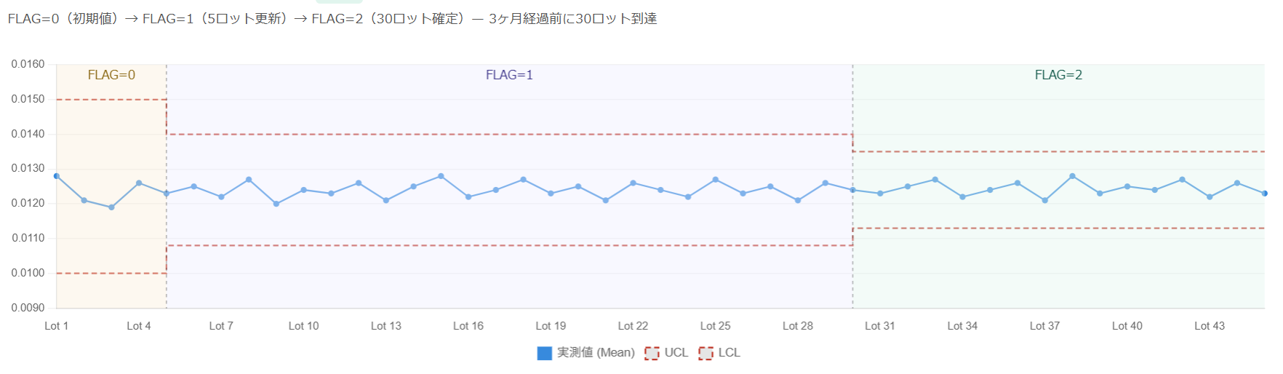
R寸水準監視システム—管理値自動更新機能 改修
管理値推移チャート — 動作確認用 ① 自動更新のみ（30ロット先着）
変更履歴タイムライン
ロット | 種別 | FLAG遷移 | LCL / UCL（変更前） | LCL / UCL（変更後）
Lot 1 | — | FLAG=0 | — | 0.0100 / 0.0150（初期値）
Lot 5 | AUTO | 0→1 | 0.0100 / 0.0150 | 0.0108 / 0.0140（5ロット計算）
Lot 30 | AUTO | 1→2 | 0.0108 / 0.0140 | 0.0113 / 0.0135（30ロット確定・ロック）
Notes:
新しい仕様は変更履歴を追加になります。
変更前の値と変更後の値が表示されます。
こちらは①ケースです。
標準的なケースです。

Slide 5
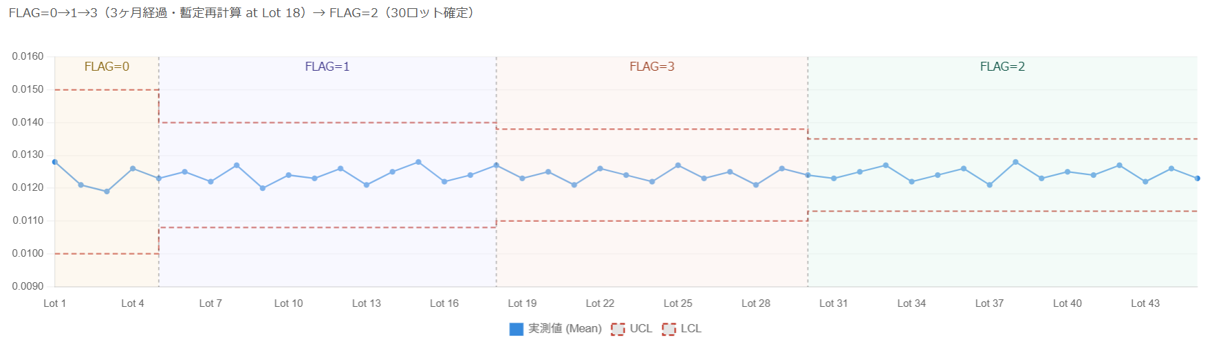
R寸水準監視システム—管理値自動更新機能 改修
管理値推移チャート — 動作確認用 ② 3ヶ月経過あり（FLAG=3）
変更履歴タイムライン
ロット | 種別 | FLAG遷移 | LCL / UCL（変更前） | LCL / UCL（変更後）
Lot 1 | — | FLAG=0 | — | 0.0100 / 0.0150（初期値）
Lot 5 | AUTO | 0→1 | 0.0100 / 0.0150 | 0.0108 / 0.0140（5ロット計算）
Lot 18 | AUTO | 1→3 | 0.0108 / 0.0140 | 0.0110 / 0.0138（3ヶ月暫定・18ロット計算）
Lot 30 | AUTO | 3→2 | 0.0110 / 0.0138 | 0.0113 / 0.0135（30ロット確定・ロック）
Notes:
3ヶ月経過＋5ロット終わったら、自動計算が行います。
30ロット経過、また自動計算が行います。

Slide 6
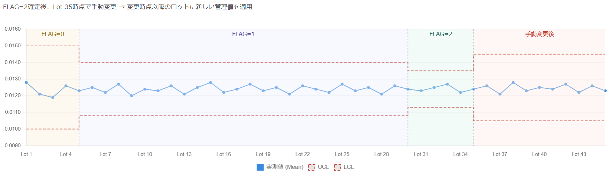
R寸水準監視システム—管理値自動更新機能 改修
管理値推移チャート — 動作確認用 ③ 自動更新 ＋ 手動変更あり
変更履歴タイムライン
ロット | 種別 | FLAG遷移 | LCL / UCL（変更前） | LCL / UCL（変更後）
Lot 1 | — | FLAG=0 | — | 0.0100 / 0.0150（初期値）
Lot 5 | AUTO | 0→1 | 0.0100 / 0.0150 | 0.0108 / 0.0140（5ロット計算）
Lot 30 | AUTO | 1→2 | 0.0108 / 0.0140 | 0.0113 / 0.0135（30ロット確定・ロック）
Lot 35 | MANUAL | 手動変更 | 0.0113 / 0.0135 | 0.0105 / 0.0145（手動で拡大）
Notes:
ケース③です。
品名のFLAGもう２あれば、管理値は手動で編集ができます。

Slide 7
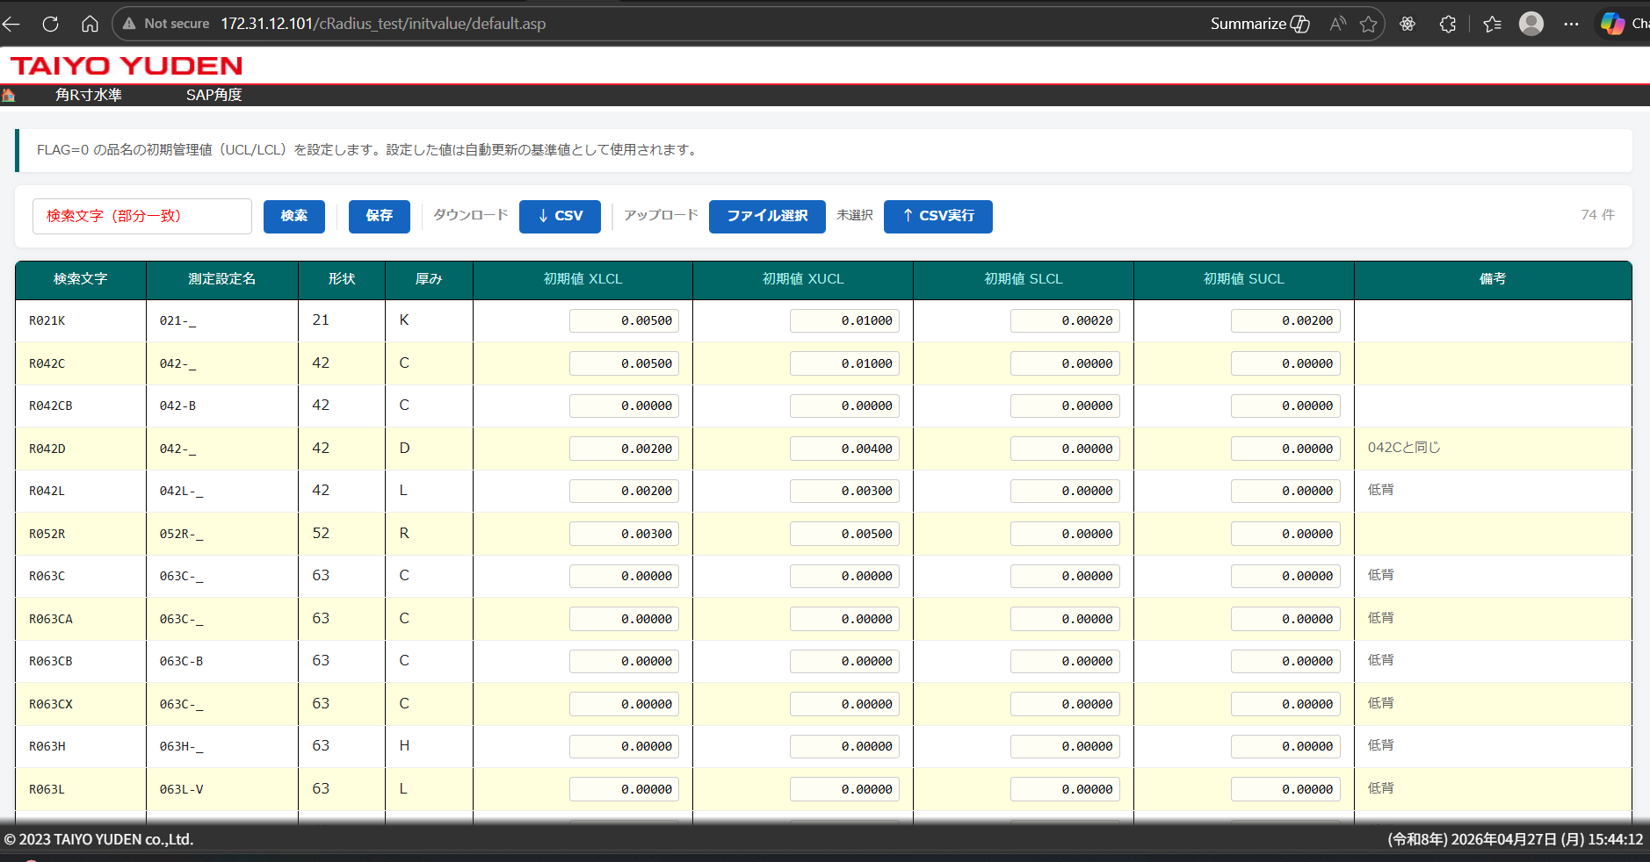
R寸水準監視システム—管理値自動更新機能 改修
新機能① — 初期管理値入力画面
URL: 172.31.12.101/cradius_test/initvalue/
新規品名登録時、工程担当者が初期UCL/LCLを入力できる画面を追加
M_SETTINGFILEのINIT_XLCL/XUCL/SLCL/SUCLに保存
SEARCHNAME単位で入力・管理
新規TPN登録時、自動的にこの値が参照される
Notes:
WEBシステムで２機能が追加されました。
まず、初期管理値ページと管理値メインテナンスページです。

Slide 8
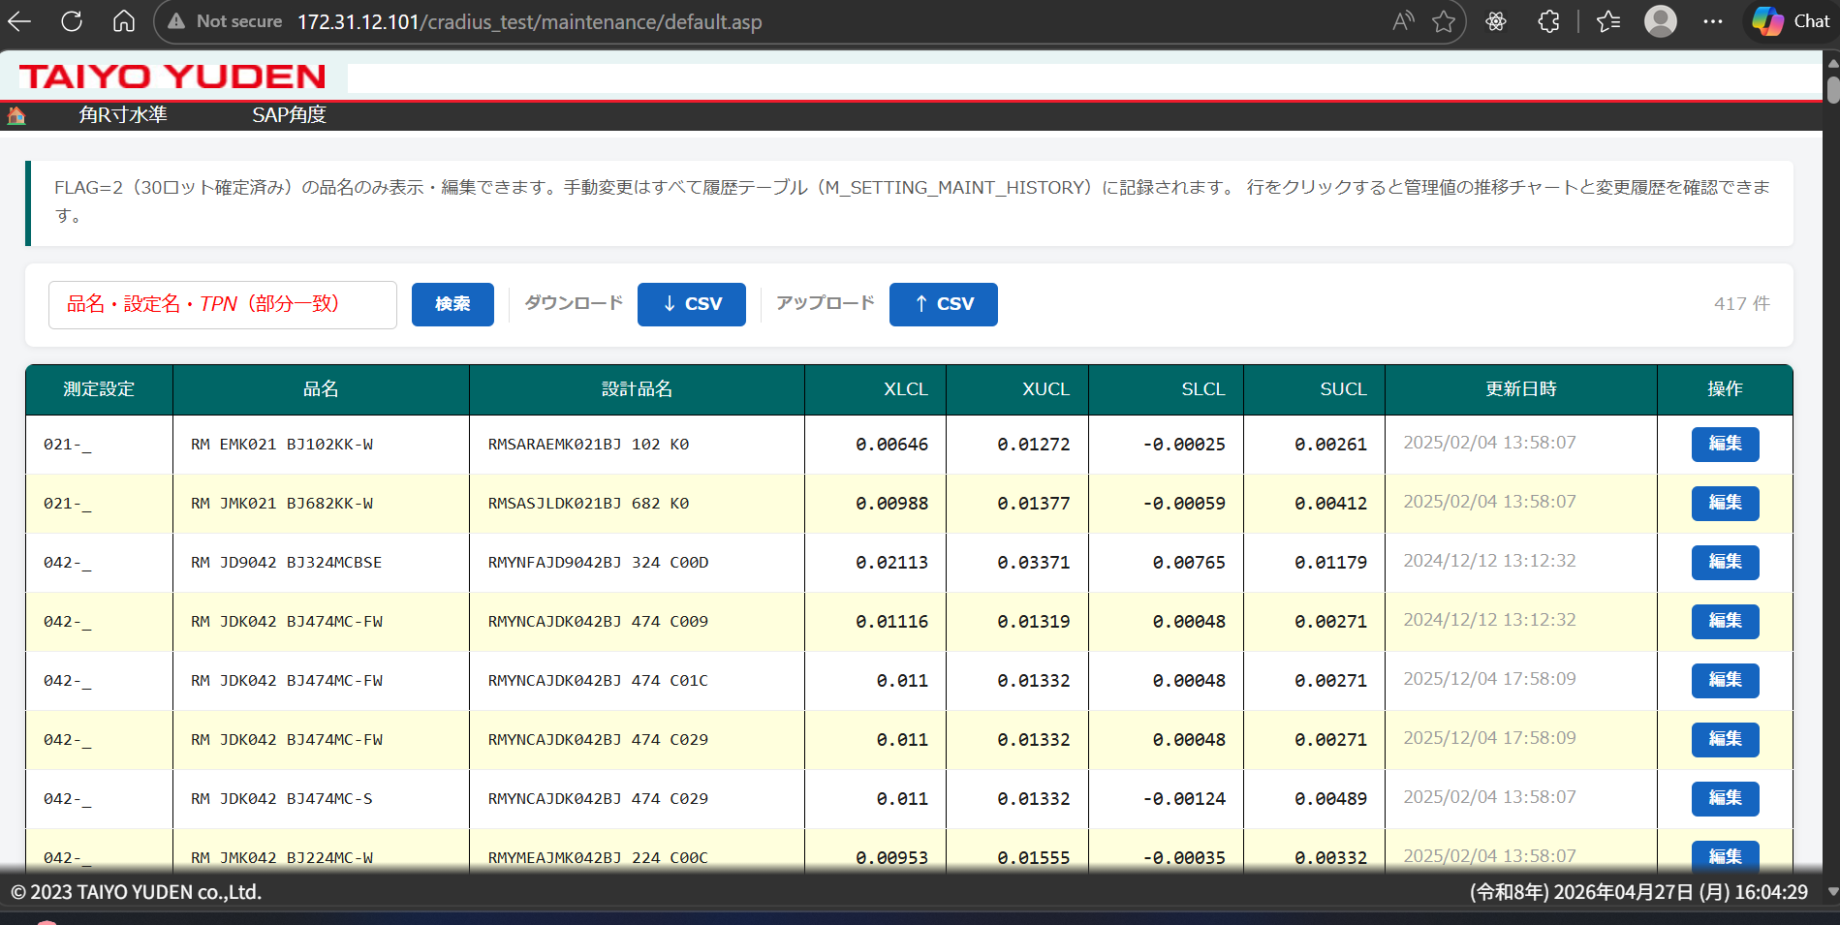
R寸水準監視システム—管理値自動更新機能 改修
新機能② — 管理値メンテナンス
URL: 172.31.12.101/cradius_test/maintenance/
FLAG=2（確定済み）品名の管理値を手動修正できる画面
インライン編集、変更履歴テーブルに記録
LCL < UCL 確認付き
Notes:
こちらのページで、全部のFLAG=2のTPNがあります。

